Slide 1



普通高等教育“十一五”国家级规划教材
Practical Course of Operating System
实用操作系统教程（第二版）
清华大学出版社
2016

Slide 2
第二章 进程、线程管理

Slide 3
本章学习目标
引入进程、线程的原因。
进程、线程的概念及特征。
进程三个基本状态及其转换。
各种进程控制系统调用的实现过程。
多线程模型。

Slide 4
本章内容
2.1 进程的基本概念
2.2 进程控制
2.3 线程
2.4 Linux进程管理概述

Slide 5
2.1 进程的基本概念
2.1.1 程序执行过程
1．进程的执行方式
（1）顺序执行
（2）并发执行
2. 并发执行提高了系统资源的利用率和系统作业吞吐量，同时也给程序执行带来了许多新问题。

Slide 6
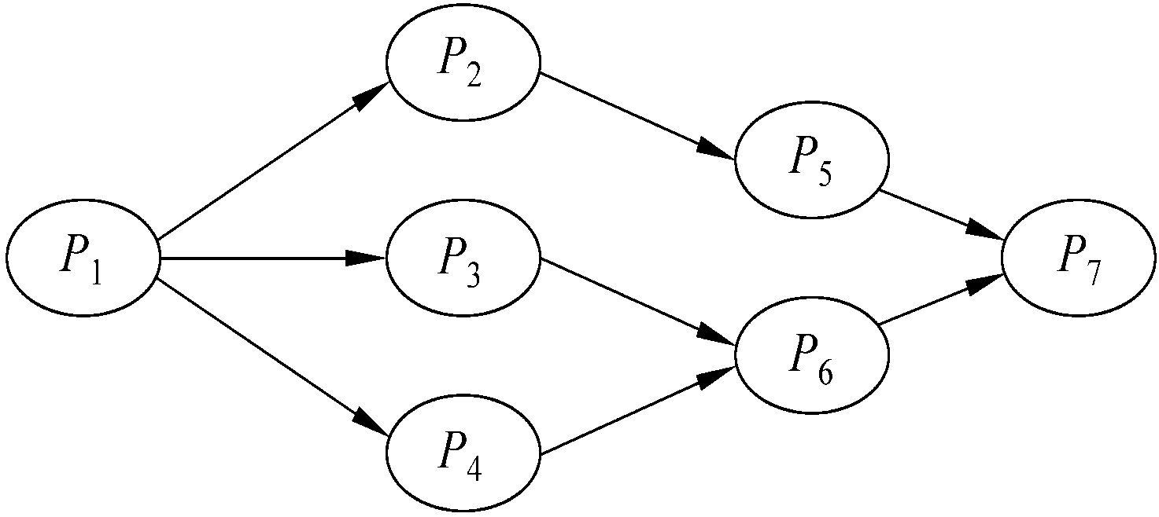
2.1 进程的基本概念
2.1.1 程序执行过程
前趋图：描述程序（或进程）之间先后执行顺序的有向无环图。

Slide 7
2.1进程的基本概念
2．顺序执行及其特征
程序顺序执行具有如下特征。
（1）顺序性。处理机的操作严格按照程序所规定的顺序执行,每一操作必须在上一操作结束之后才能开始。
（2）封闭性。程序在封闭环境下运行，独占系统所有资源，包括处理器、内存、I/O设备等,这些资源的状态(除初始状态外)只有该程序才能改变。程序一旦开始运行,其执行结果不受其它程序和外界因素影响。
（3）可再现性。只要程序执行时的初始条件和执行环境相同,程序重复执行时获得完全相同结果。
Notes:
在实际中还有ｒ方法（r-version）及自适应方法（adaptive method）,以下主要讨论离散误差及

Slide 8
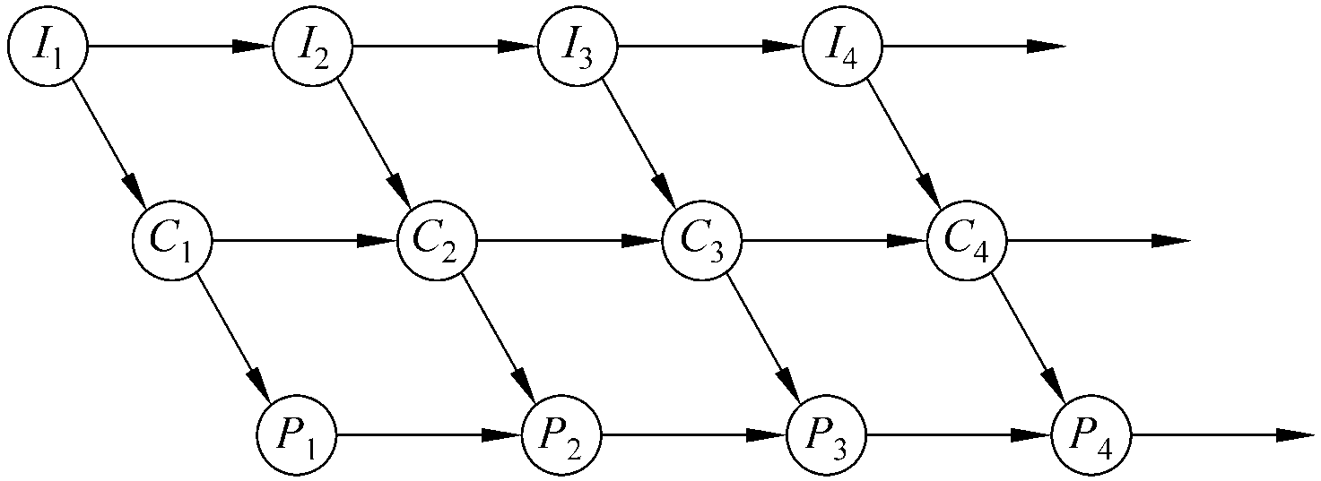
2.1进程的基本概念
3．并发执行及其特征
Notes:
在实际中还有ｒ方法（r-version）及自适应方法（adaptive method）,以下主要讨论离散误差及

Slide 9
2.1 进程的基本概念
并发执行的多个程序之间存在各种制约关系，产生了如下的新特征。
（1）间断性。程序在执行过程中，由于等待资源或与其它程序协作完成任务，每个程序的执行过程往往不是“一气呵成”，而是呈现出“执行－暂停－执行”的间断性活动规律。
（2）失去封闭性。程序并发执行时,多个程序共享系统资源,系统资源的状态将由多个程序改变。一个程序在运行时，其运行环境会受其它程序的影响，失去了顺序执行的封闭性。
（3）不可再现性。程序并发执行时,由于失去了封闭性,导致其失去可再现性。即使初始条件相同，程序多次执行的结果也可能不同。
（4）相互作用和制约性。并发执行程序既有相互独立的一面，表现为每个程序为用户提供特定的功能，它们之间相互独立；也有时也会直接或间接制约的一面。
Notes:
在实际中还有ｒ方法（r-version）及自适应方法（adaptive method）,以下主要讨论离散误差及

Slide 10
2.1 进程的基本概念
2.1.2 进程的定义和特征
1. 为何引入进程
清晰刻画系统的内在活动规律，有效调度和管理进入内存的程序。
2. 从程序并发执行角度和系统资源共享角度分析一下引入进程的必要性。
  （1）程序并发执行角度
  （2）系统资源共享角度

Slide 11
2.1 进程的基本概念
2. 进程的定义
进程是一个可并发执行的具有独立功能的程序在某个数据集合的一次执行过程，它也是操作系统进行资源分配和保护的基本单位。
为了更好的描述和管理并发执行的多个进程，操作系统中为每个进程配置了一个进程控制块PCB（Process Control Block）。

Slide 12
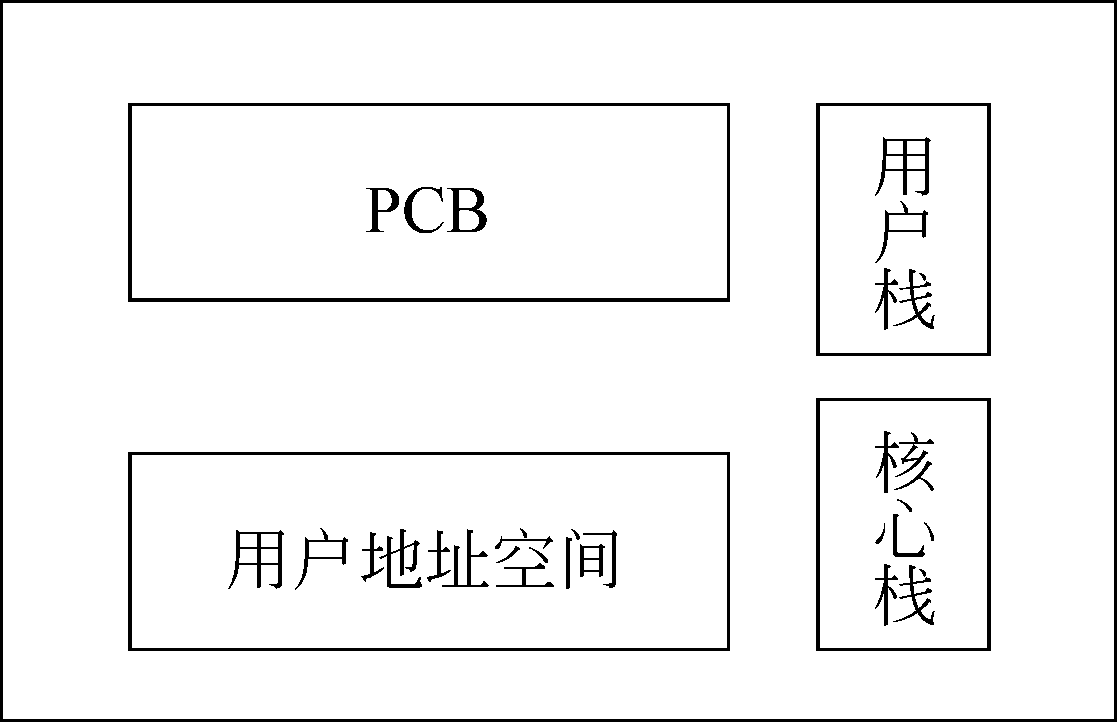
2.1 进程的基本概念
3. 进程的构成

Slide 13
2.1 进程的基本概念
4. 进程的上下文
进程的物理实体和支持进程运行的环境合称为进程上下文（Process Context）。进程在进程上下文中执行。进程上下文包括用户级上下文、系统级上下文和寄存器上下文。
当一个进程被系统调度而占用处理机时，发生进程切换，切换的内容主要是进程上下文。

Slide 14
2.1 进程的基本概念
5.进程的特征
进程具有如下特征。
    （1）动态性
    （2）共享性
    （3）并发性
    （4）独立性
    （5）异步性

Slide 15
2.1 进程的基本概念
6. 进程和程序的区别
① 进程和程序的最大区别就是进程是程序的一次执行过程，它是一个动态概念。程序是一个静态概念。
② 进程能够并发执行。在同一段时间内，并发执行的若干进程共享一个处理机。
③ 进程是计算机系统资源分配的基本单位，程序不能作为一个独立单位运行和申请系统资源。
④ 进程由含有代码和数据的用户地址空间、进程控制块和执行栈区等部分组成，而程序只由静态代码组成。
⑤ 进程和程序之间是多对多的关系。一个程序可被多个进程共用，一个进程在其活动中又可调用若干个程序。

Slide 16
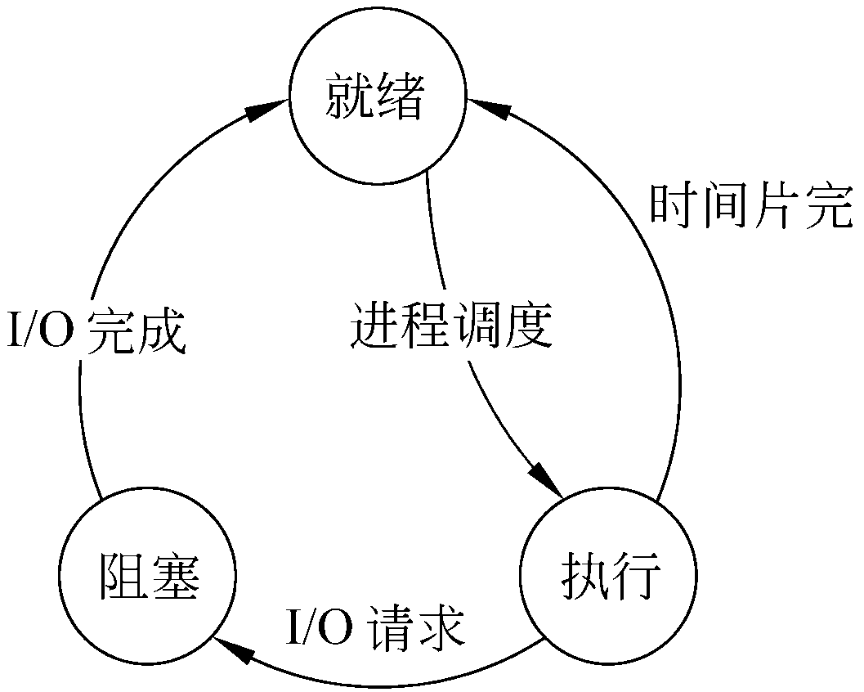
2.1 进程的基本概念
2.1.3 进程状态和进程转换
1. 进程的三种基本状态及其转换

Slide 17
例题
在一个只有单处理机（不考虑多核）的操作系统中，进程有运行、就绪、阻塞三个基本状态。假如某时刻该系统中有10个进程并发执行，且CPU为非核心态情况下，试问：
（1）这时刻系统中处于运行状态的进程数最多有几个？最少有几个？
（2）这时刻系统中处于就绪状态的进程数最多有几个？最少有几个？
（3）这时刻系统中处于阻塞状态的进程数最多有几个？最少有几个？

Slide 18
（1）最多只有1个，最少可能有0个。
（2）最多只有9个，因为一旦CPU有空，调度程序马上调度；最少为0个，1个进程运行，9个进程阻塞。
（3）最多有10个，阻塞状态的进程数最少是0个。

Slide 19
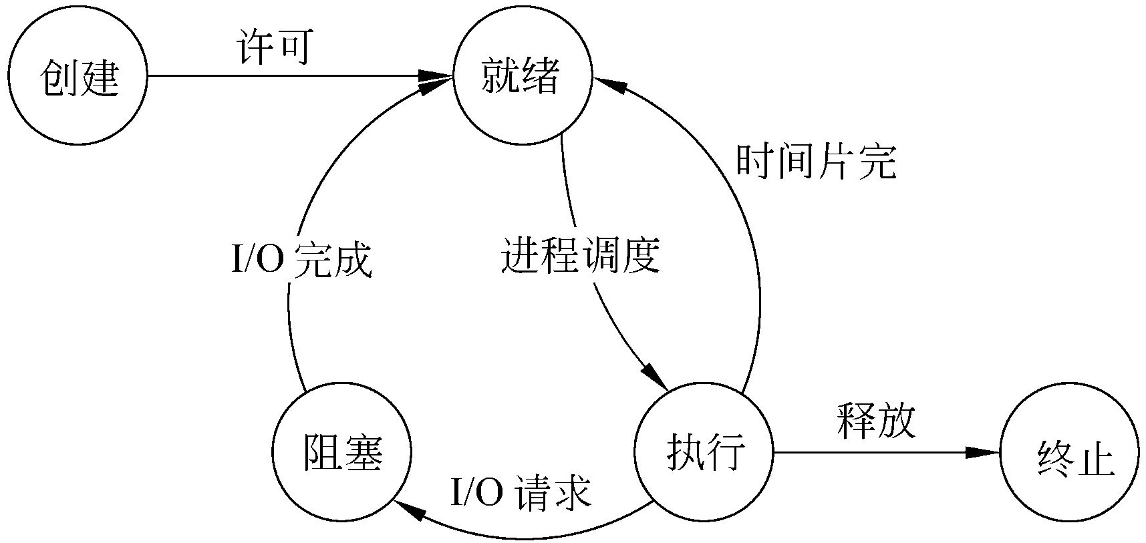
2.1 进程的基本概念
2. 创建状态和终止状态

Slide 20
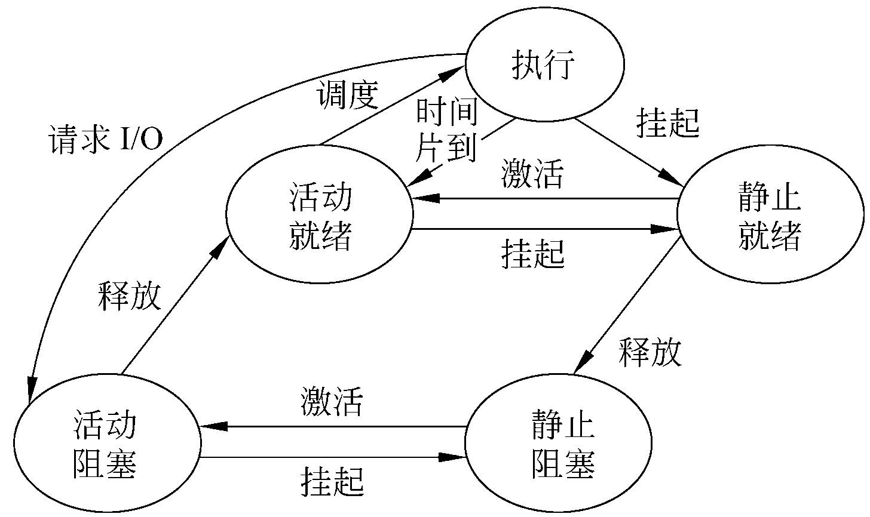
2.1 进程的基本概念
3. 挂起操作

Slide 21
2.1 进程的基本概念
2.1.4 进程控制块及其组织方式
1. 进程控制块的作用
PCB是操作系统为了描述和管理进程而定义的数据结构，PCB中记录了进程当前情况以及管理进程所需的全部信息，是操作系统中最重要的数据结构之一。
进程控制块的具体作用如下：
（1）PCB是进程在系统中存在的唯一标识。
（2）保存CPU现场信息。
（3）提供进程管理所需信息。
（4）提供进程调度所需信息。
（5）实现与其它进程的同步和通信。

Slide 22
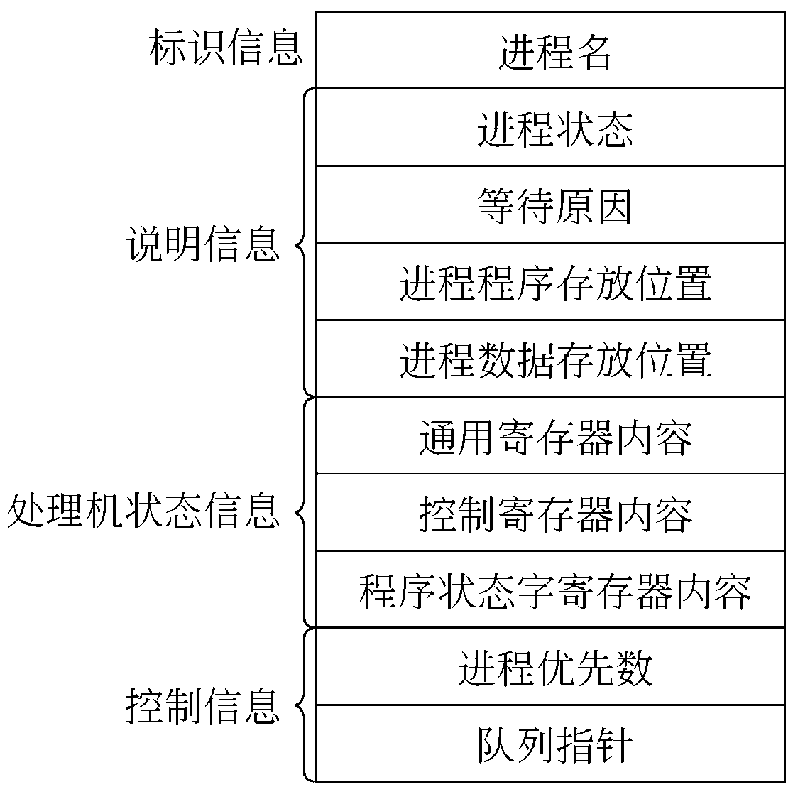
2.1 进程的基本概念
2. 进程控制块的信息
进程控制块包含下述
4类信息：
（1）进程标识信息。
（2）进程说明信息。
（3）处理机状态信息。
（4）进程的控制信息。

Slide 23
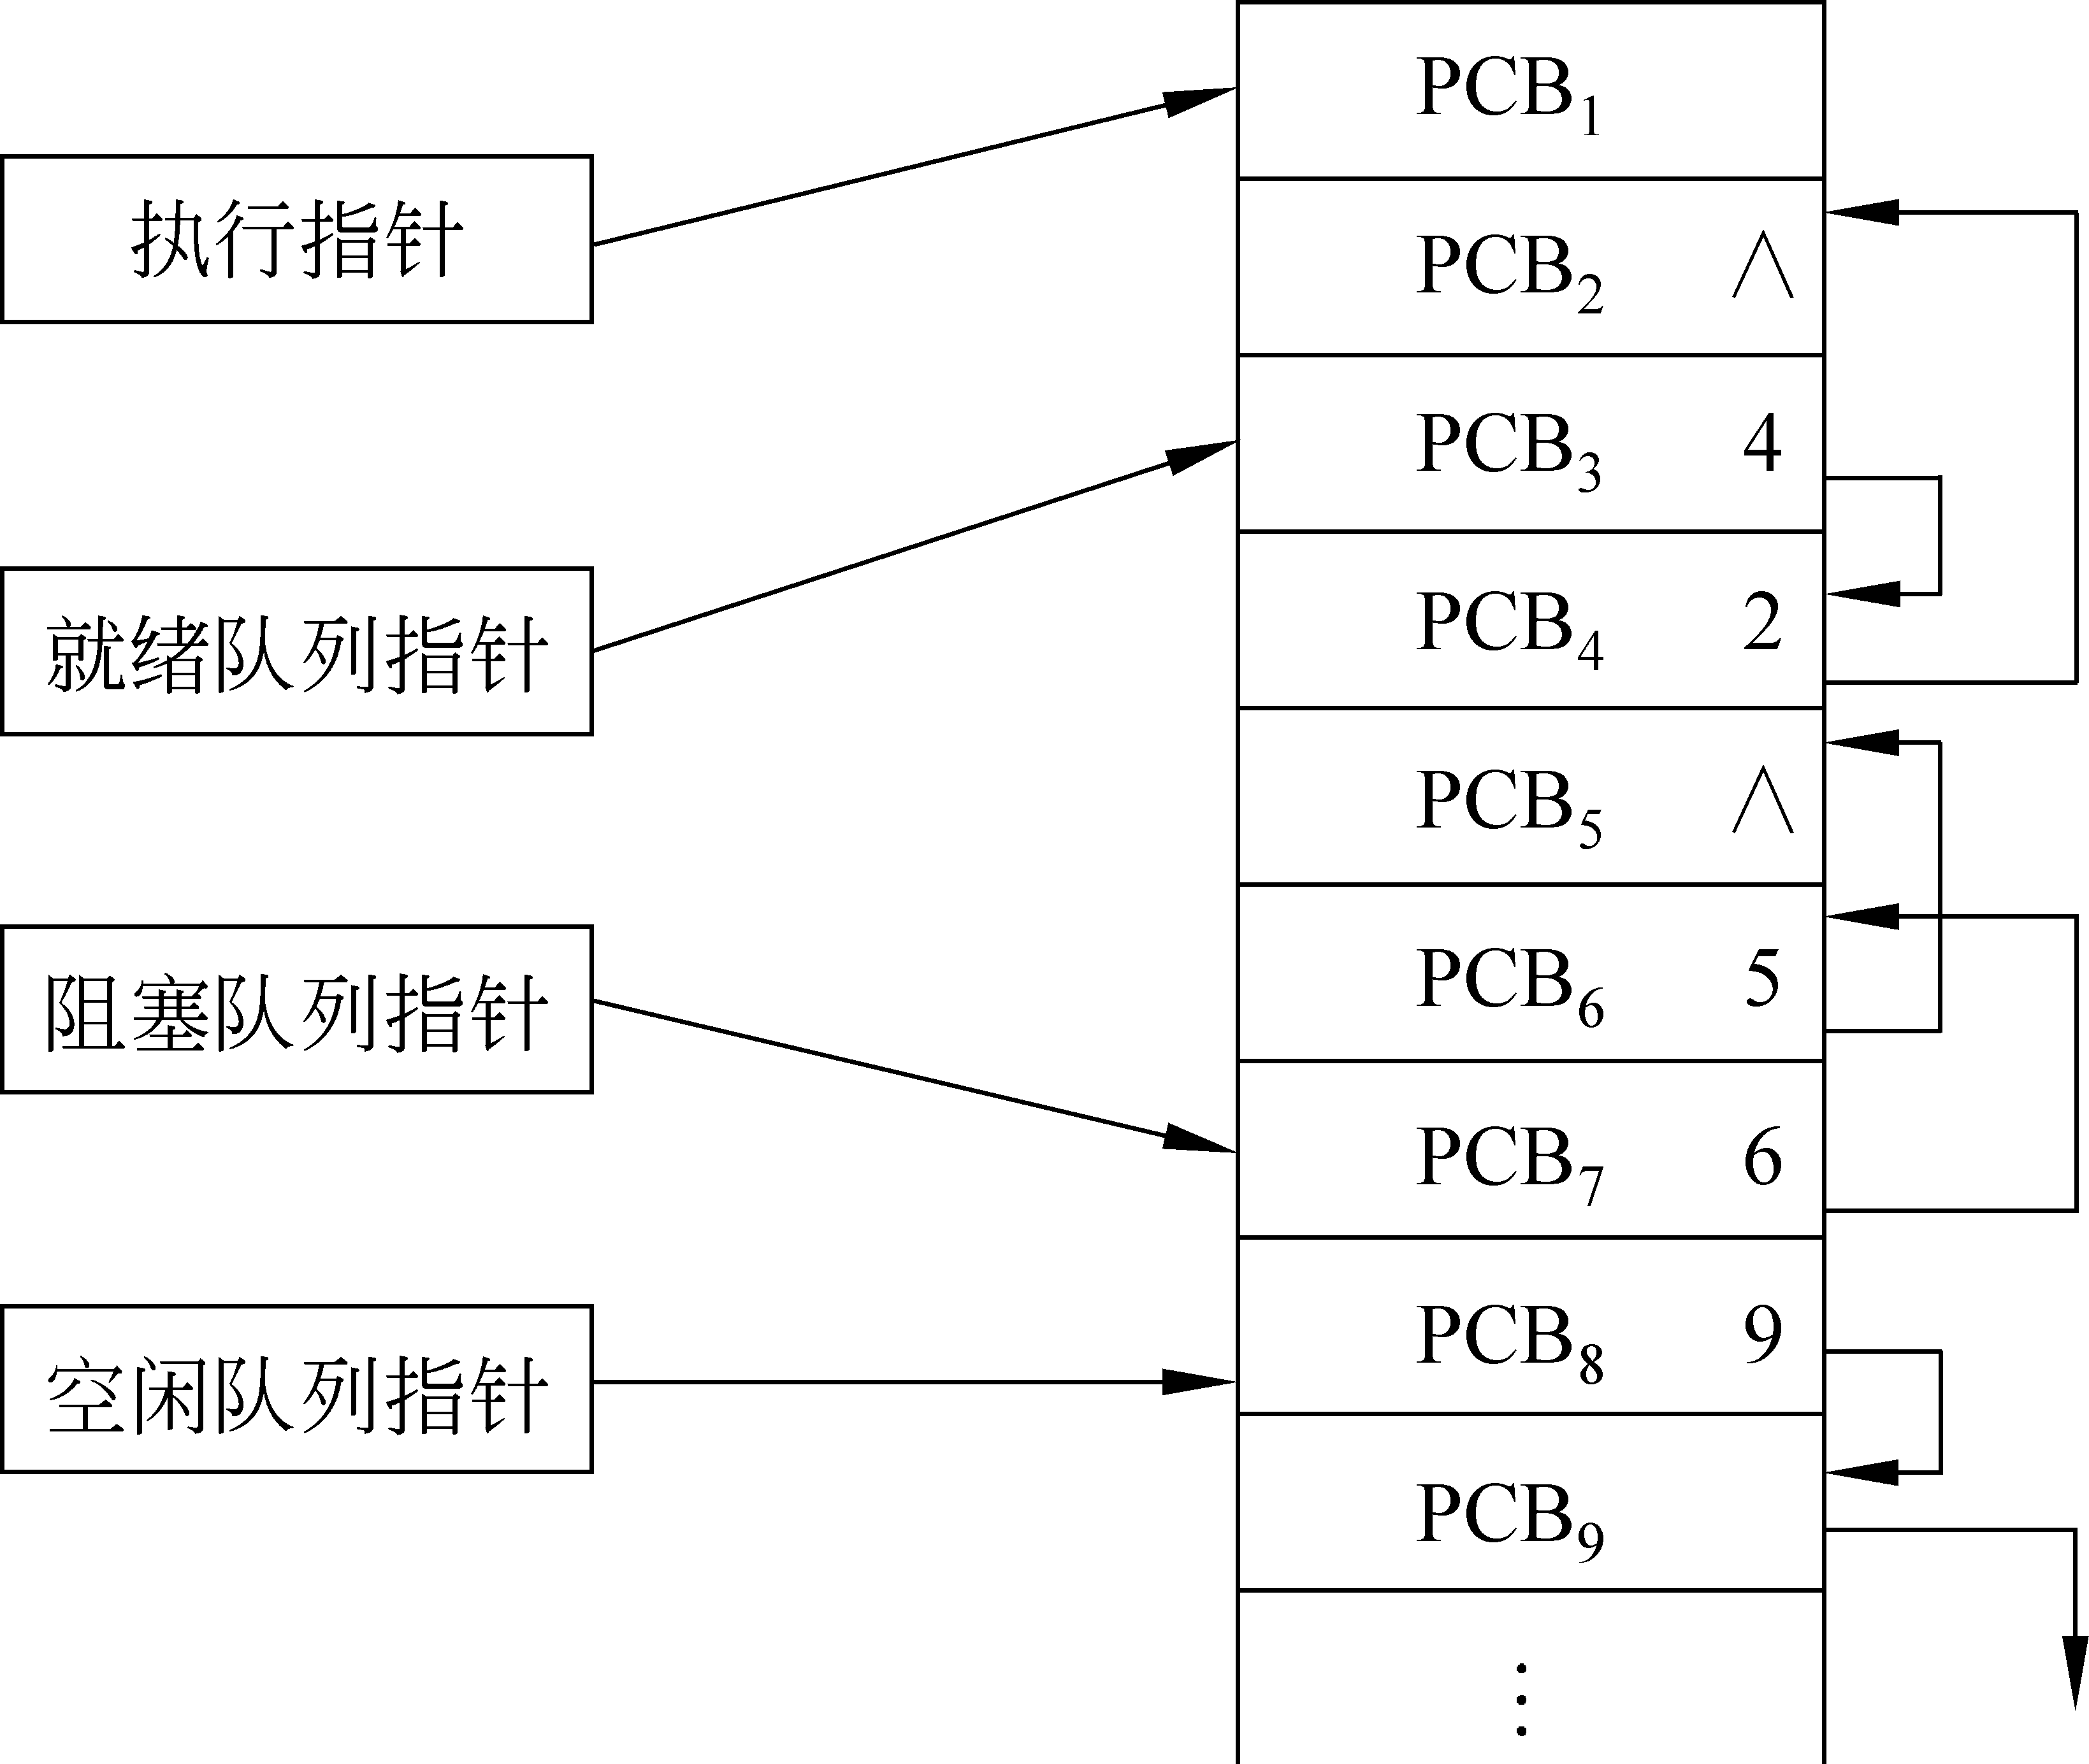
2.1 进程的基本概念
2. 进程控制块的组织方式
常用的PCB组织方式有以下三种：
（1）线性方式
（2）链接方式。

Slide 24
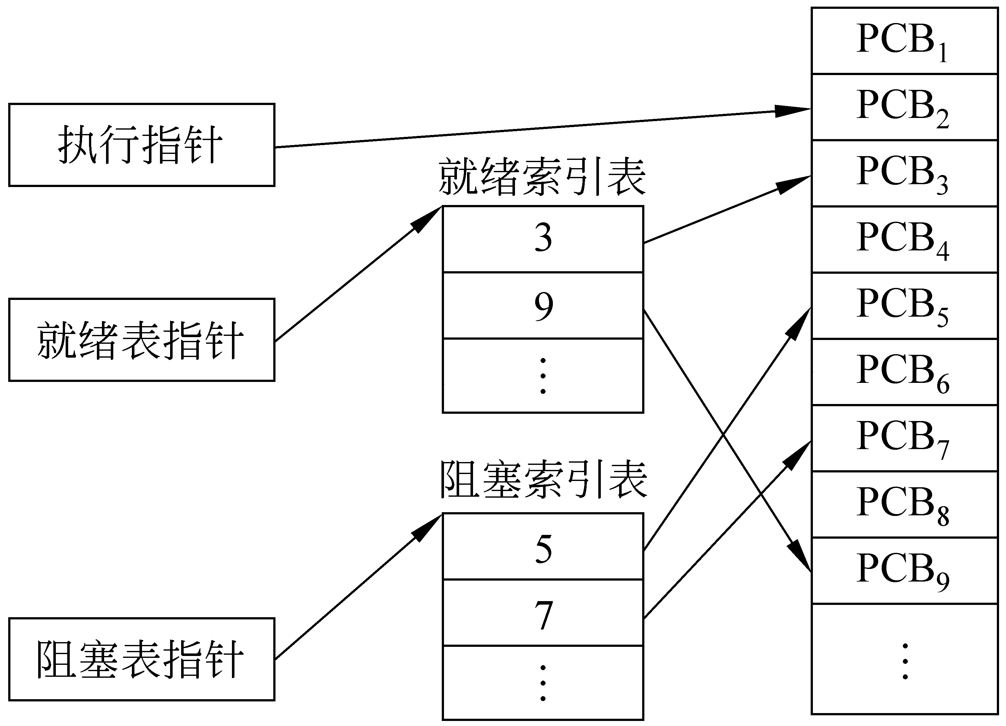
2.1 进程的基本概念
（3）索引方式

Slide 25
2.1 进程的基本概念
思考：
（1）请思考三种组织方式的优缺点。
（2）有最优的组织方式吗？
（3） 你还能设计出何种组织方式？

Slide 26
2.2 进程控制
进程的“一生”由创建而产生、由调度而执行、由撤销而消亡。
操作系统要有对进程生命周期中各个环节进行控制的功能。
进程控制的主要职责：
对系统中的全部进程实施有效地管理，其功能主要包括：
进程的创建、进程的执行、进程的撤销、进程的阻塞、进程的唤醒、进程状态的转换等。
进程控制一般由操作系统内核实现。

Slide 27
原语及其特点
操作系统的进程控制功能通常是通过执行各种原语来实现的。
定义：原语是由若干条机器指令组成的、用于完成一定功能的一个过程。
原语具有不可分割性，其执行期间不允许被中断，要么从头到尾执行一遍，要么全不执行。该特性保证原语在执行期间不允许外界因素影响。
原语常见的实现方法是以系统调用的方式提供原语接口，原语在执行过程中采用屏蔽中断的方式来保证其不能被中断。

Slide 28
常见原语
创建原语
撤销原语
阻塞原语
唤醒原语
挂起原语
激活原语

Slide 29
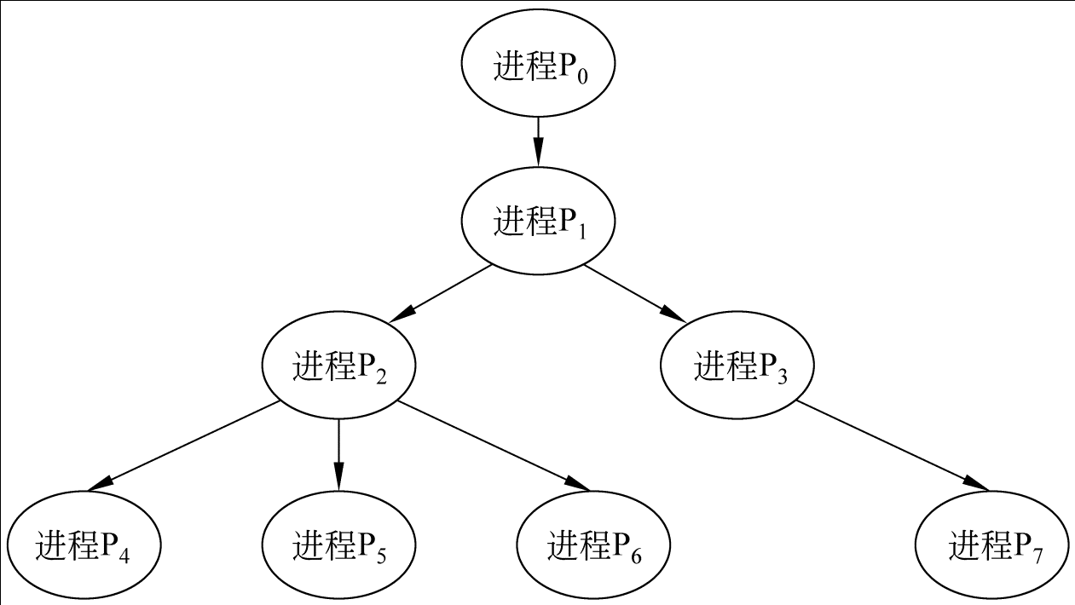
2.2.1 进程创建
创建进程采用——创建原语。
进程之间形成进程家族树，子进程继承父进程拥有的资源。

Slide 30
2.2.1 进程创建
2.2.1 引起进程创建的事件
系统中导致创建新进程的典型事件：
① 操作系统初始化。当操作系统启动时，通常会创建若干进程，特别是创建一些常驻系统进程。
② 作业调度。多道批处理系统中，当作业调度程序选中某个作业时，将其装入内存，为其创建进程，并把创建好的进程插入到就绪进程队列。
③ 提供服务。当某一进程向操作系统提出某种服务请求时，系统将专门创建一个进程来提供其所要求的服务。
④ 应用请求。当用户向系统提出某种应用请求时，系统为其创建新进程。

Slide 31
2.2 进程控制
2.2.2 进程执行与进程切换
创建进程时，操作系统为它的运行准备好了初始现场并保存到相应的栈中。若进程被调度程序选中执行，调度程序会马上把栈中存放的初始现场信息恢复到处理机的各个寄存器中，进程会运行创建进程时指定的程序。
创建进程时指定进程运行的程序是由进程在用户模式下运行的。
如果进程在运行程序的过程中发生了中断或陷入，进程会转入执行操作系统内核程序。进程运行系统内核程序时，系统要保存被中断进程的运行现场，包括所有处理机状态、现场信息等，保留用户程序使用的用户栈不被核心程序使用。系统为内核程序分配核心栈空间，这样当核心程序调用子程序或被中断时可利用核心栈保存现场。

Slide 32
2.2 进程控制
2.2.2 进程执行与进程切换
系统进行进程切换时通常进行如下工作：
① 保存被中断进程的处理器现场信息；
② 修改当前运行进程的PCB，将运行状态改为其他状态，并把它插入到相应的PCB队列中；
③ 选择另一个进程运行，并修改该进程的PCB，使其状态变为运行态；
④ 将当前进程存储管理数据修改为新选进程的存储管理数据；
⑤ 恢复被选进程上次切换出处理机时的处理机现场，开始运行该进程。

Slide 33
2.2 进程控制
2.2.3 进程的阻塞与唤醒
进程的阻塞与唤醒分别用阻塞原语和唤醒原语实现。阻塞原语将进程由执行状态转换为阻塞状态,唤醒原语将进程由阻塞状态转换为就绪状态 。
1．引起进程阻塞的事件
2．进程的阻塞过程
3．进程的唤醒过程

Slide 34
2.2 进程控制
2.2.4 进程挂起与激活
进程的挂起过程是：先检查被挂起进程的状态，将其从相应队列中移出；若该进程处于活动就绪状态，将其改为静止就绪状态；若该进程处于活动阻塞状态，将其改为静止阻塞状态；若该进程处于执行状态，将其改为静止就绪，并转向调度程序重新调度另一处于活动就绪状态的进程。
当系统中发生激活进程的事件时，操作系统将使用激活原语，将指定挂起进程激活。
进程的激活过程是：先将欲激活的挂起进程从外存调入到内存；检查该进程的状态，若是静止阻塞状态则改为活动阻塞状态，若是静止就绪状态则改为活动就绪状态，将修改后进程的PCB插入到相应的PCB队列中。

Slide 35
2.2 进程控制
2.2.4 进程挂起与激活
阻塞原语和唤醒原语是一对功能相反的原语。如果某个进程调用了阻塞原语，则必然有一个与之对应的另一个相关进程调用唤醒原语来唤醒被阻塞的进程。否则被阻塞的进程将会因不能被唤醒而一直处于阻塞状态，不能被执行。 （在进程同步中经常出现）

Slide 36
2.2 进程创建
2.2.5 进程撤销
1．引起进程撤销的事件
2．进程的撤销过程。

Slide 37
2.3 线程
2.3.1 线程的局限性
① 每个进程都有一个进程控制块和一个私有的用户地址空间，如果按进程进行并发控制，那么在同一个地址空间中只允许单个执行序列运行。
② 一个进程内部只有一个执行序列，不能满足用户让一个进程内部并发执行多个任务的要求。
③ 进程在处理机上的频繁切换给系统 造成大量时空开销，这限制了系统中并发执行进程的数目，降低了系统并发执行程序。
④ 进程通信代价大。进程间传递信息时，要把消息从一个进程的工作区传送到另一个进程的工作区，这需要操作系统提供进程通信机制并且给编程者带来负担。
⑤ 不适合并行计算和分布并行计算的要求。

Slide 38
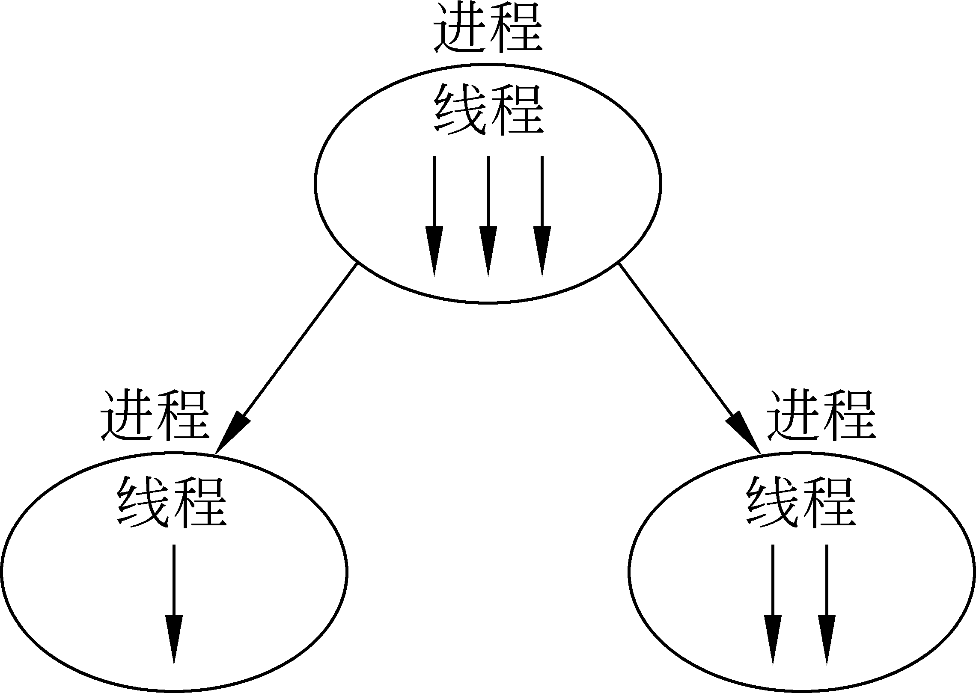
2.3.2 线程及其属性
线程通常被描述为：
线程是进程内的一个执行单元。
线程是进程内的一个可调度实体。
线程是进程中相对独立的一个控制流序列 。

Slide 39
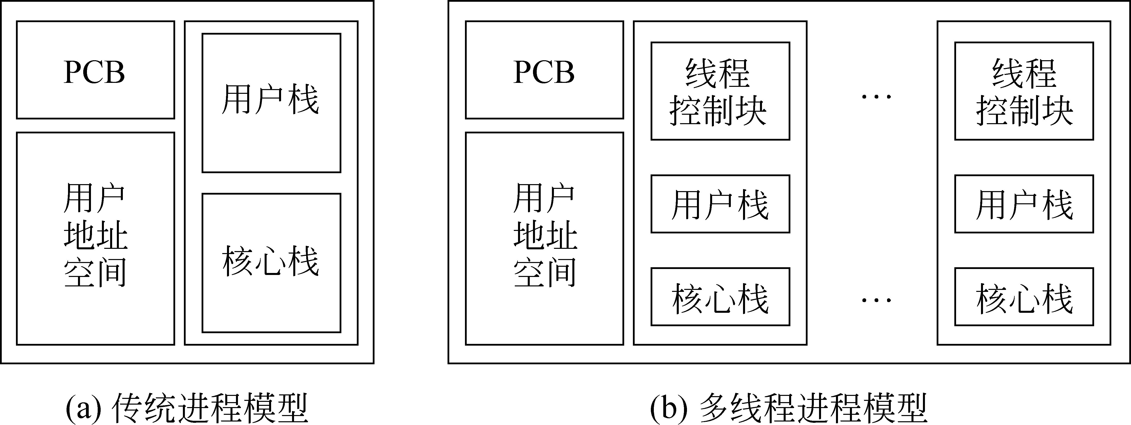
2.3.2 线程及其属性

Slide 40
2.3.2 线程及其属性
线程具有下述属性:
① 轻型实体。线程除了运行中必不可少的资源(如线程控制块、用户栈、核心栈、静态局部变量)外，基本上不拥有系统资源。
② 独立调度单位。线程是能独立运行的基本单位，因而也是独立调度单位。为此，线程中必须包含调度所必需的信息。
③ 可并发执行。同一个进程中的多个线程、以及不同进程中的多个线程均可以并发执行。
④ 共享进程资源。同一个进程中的各线程共享该进程所拥有的全部资源,如进程的地址空间、己打开的文件、定时器和信号量机构等

Slide 41
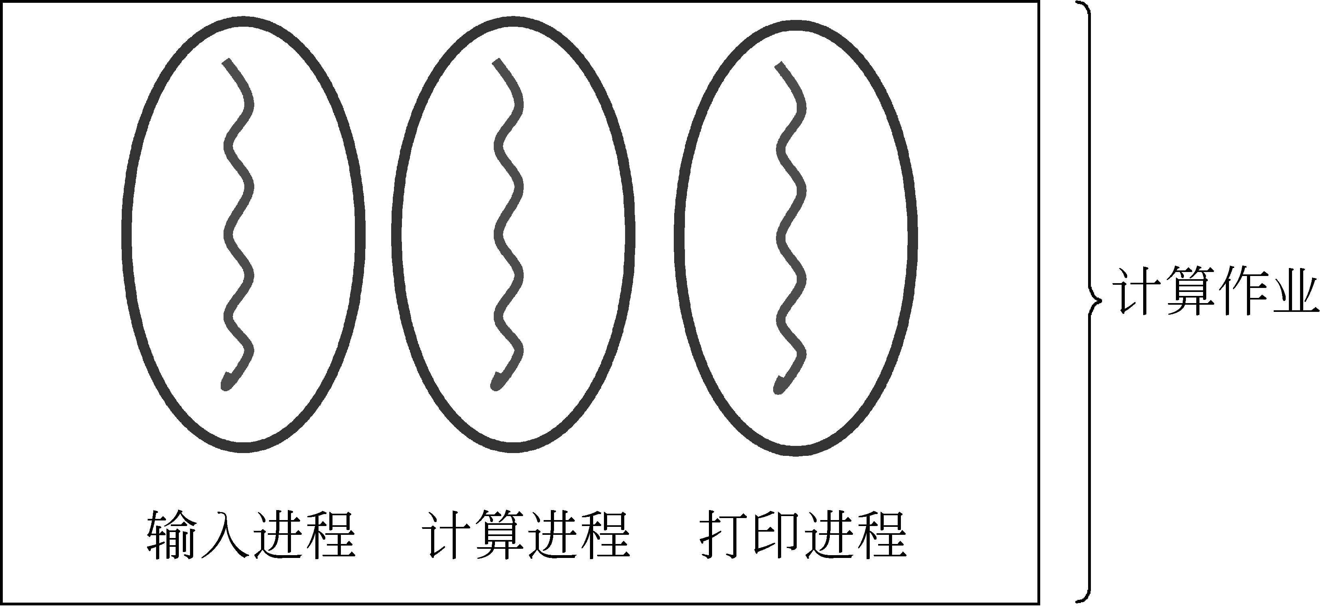
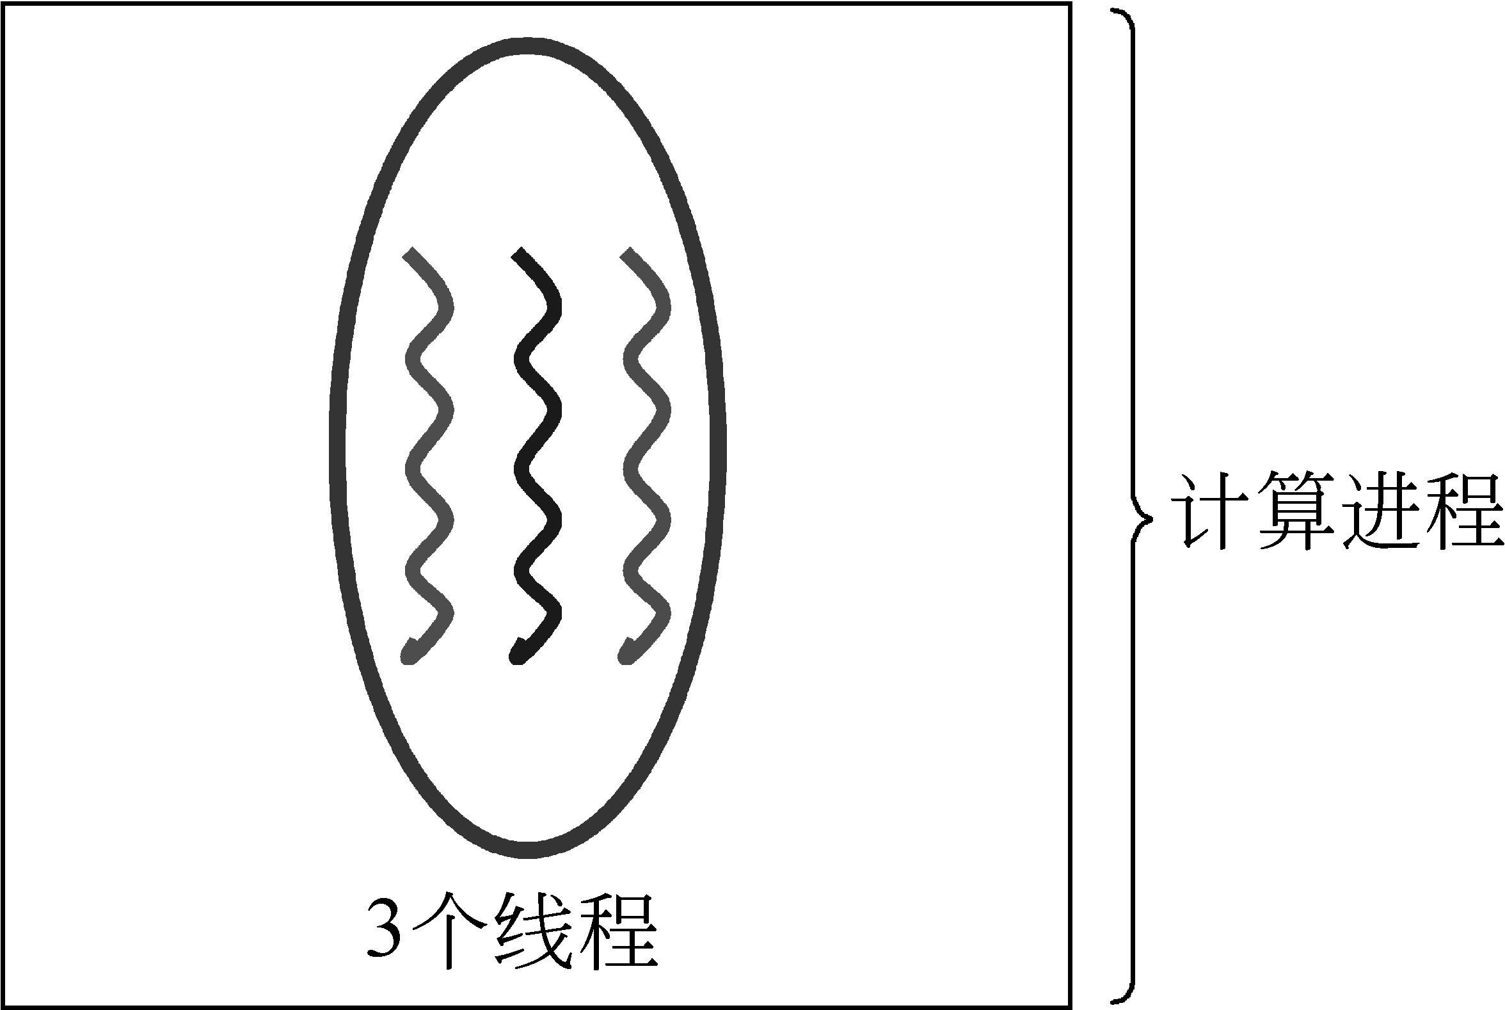
2.3.2 线程及其属性
线程与进程

Slide 42
2.3.3 线程状态与控制
线程是进程的一个执行体，是系统进行调度的独立单位，它本身是一个动态过程。因此，线程也就有生命周期，即由创建而产生，由调度而执行，由撤销而消亡。
每个线程被创建后，便可与其他线程一起并发地运行。并发运行的线程间也存在着共享资源和相互合作的制约关系，致使线程在运行时也具有间断性。
与进程类似，线程具有就绪、执行和阻塞三种基本状态，线程随着自身运行和外界环境的变换而不断地在三种状态之间转换。
线程执行完后正常终止，也可能因出现错误或其他某种原因而被强行终止

Slide 43
2.3.4 线程间同步和通信
1．互斥锁
在线程运行时，为了避免对共享资源的交替使用，可以使用互斥锁进行管理。当某个线程运行并希望其他线程在其运行期间不对共享资源进行修改访问时，可对该共享资源设定一个互斥锁。
2．条件变量
利用互斥锁来实现互斥访问可能会因为线程互相等待对方释放资源而引起死锁。条件变量可以解决此类问题，但条件变量必须和互斥锁配合起来使用。当定义一个条件变量时，系统同时建立一个相应的等待队列。单纯的互斥锁用于短期锁定，主要是用来保证对临界区的互斥进入；条件变量则用于线程的长期等待，直至所等待的资源成为可用。

Slide 44
2.3.4 线程间同步和通信
3．信号量机制
信号量机制也可用于实现线程间的同步，线程使用的信号量可分为两类：
① 私用信号量
当某线程需利用信号量来实现同一进程中各线程间的同步时，可调用创建信号量的命令来创建一私用信号量，其数据结构存放在应用程序的地址空间中。私用信号量属特定进程所有，操作系统并不知道私用信号量的存在。一旦发生私用信号量的占用者异常结束或正常结束，但并未释放该信号量所占有空间的情况时，操作系统将无法使它恢复为0(空)，也不能将它传送给下一个请求它的线程。
② 公用信号量
公用信号量是为实现不同进程中各线程之间的同步而设置的。由于它有着一个公开的名字供所有的进程中的线程使用，故把它称为公用信号量。公用信号量的数据结构存放在受保护的系统存储区中，由操作系统为它分配空间并进行管理。如果公用信号量的占有者在结束时未释放，操作系统自动将该信号量空间回收，并通知下一线程。

Slide 45
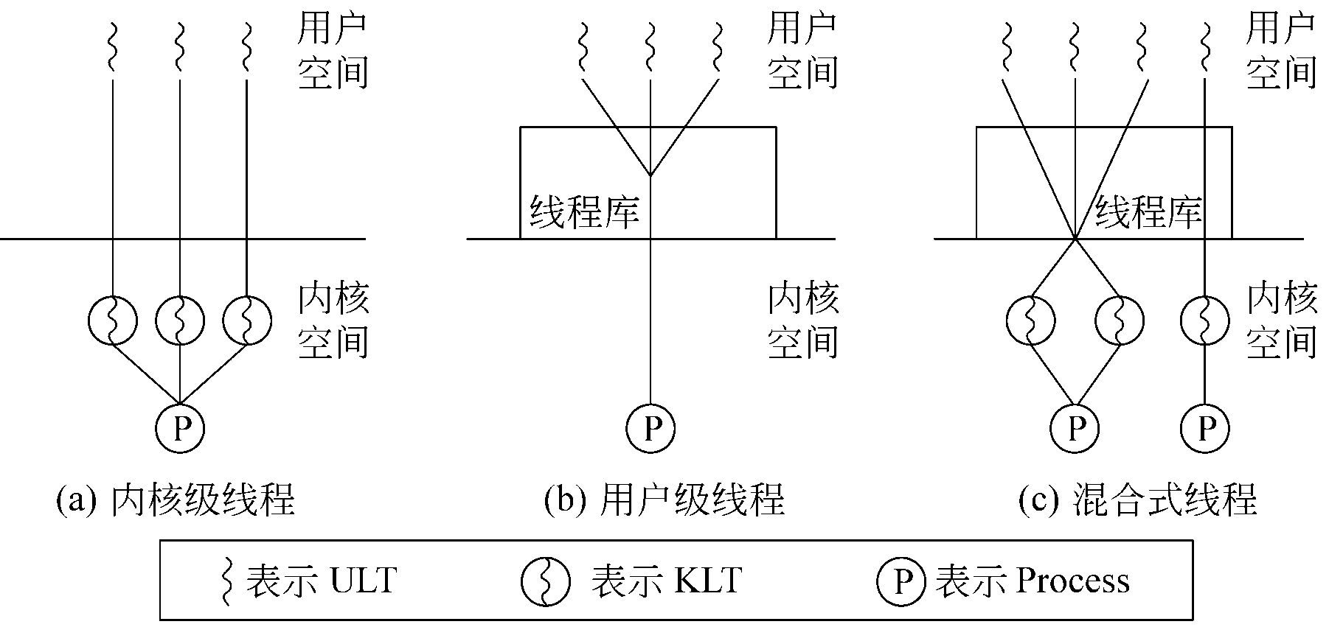
2.3.5 线程的实现
线程已经在许多系统中实现，但各个系统的实现方式各有不同。
分类：内核级线程和用户级线程

Slide 46
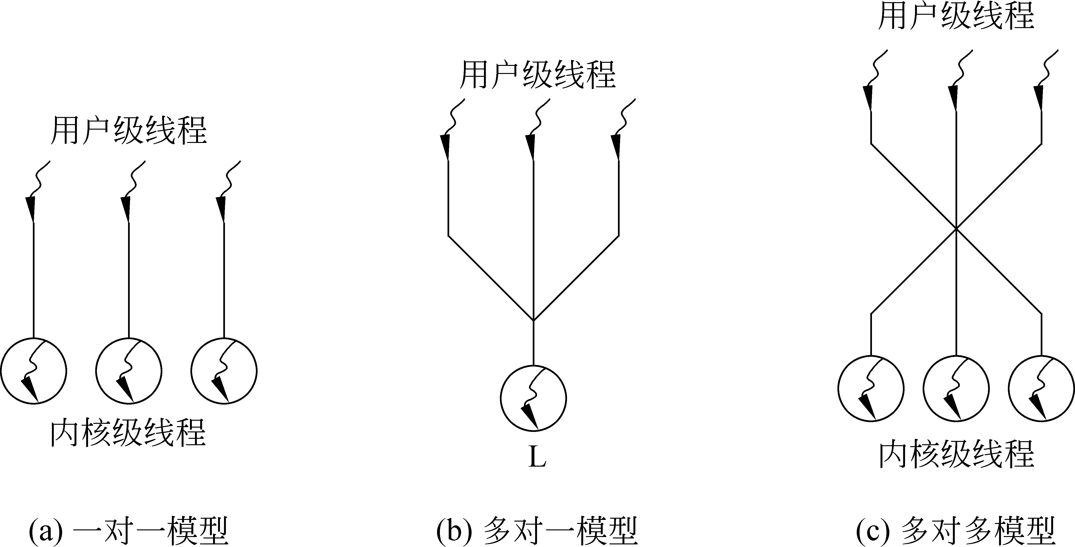
2.3.6 多线程模型

Slide 47
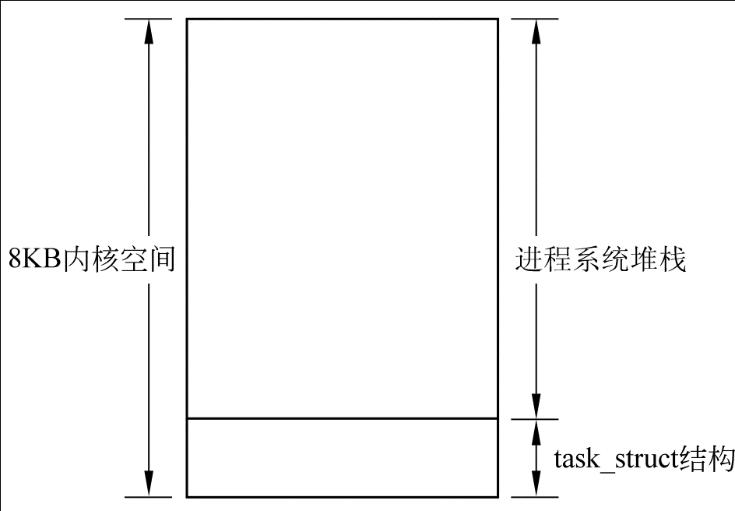
2.4 Linux进程管理概述
2.4.1 Linux中的进程及其进程控制块
Linux中的进程可以分为三种类型：
（1）交互式进程。由shell控制运行，既可以在前台运行，也可以在后台运行。
（2）批处理进程。运行于后台，不属于某个终端。先被提交到一个队列，以便顺序执行。
（3）守护进程。只有在需要时才被唤醒执行，且在后台运行。

Slide 48
2.4.1 Linux中的进程及其进程控制块
task_struct结构的组成主要包含以下几个部分：
进程状态信息
进程标示信息
进程调度信息
进程通信信息
进程链接信息
时间和定时器信息
打开的文件以及文件系统信息
内存管理信息
处理器信息

Slide 49
2.4.2 Linux中的进程控制
进程的创建
fork系统调用用于从已存在进程中创建一个新进程，新进程称为子进程，而原进程称为父进程。fork调用一次，返回两次，在父进程中的返回值是子进程的进程号，在子进程中的返回值则返回0。因此，可以通过返回值来判定该进程是父进程还是子进程。
假设id=fork()，父进程进行fork系统调用时，fork所做工作如下。
①为新进程分配task_struct任务结构体内存空间。
②把父进程task_struct任务结构体复制到子进程task_struct任务结构体。
③为新进程在其内存上建立内核堆栈。
④对子进程task_struct任务结构体中部分变量进行初始化设置。
⑤把父进程的有关信息复制给子进程，建立共享关系。
⑥把子进程加入到可运行队列中。
⑦结束fork()函数，返回子进程ID值给父进程中栈段变量id。
⑧当子进程开始运行时，操作系统返回0给子进程中的栈段变量id。

Slide 50
2.4.2 Linux中的进程控制
进程的撤销
当Linux的进程执行完毕正常结束，或当进程受某种信号（如SIGKILL）的作用时，进程要被系统撤销。
进程自身只能释放那些外部资源，如内存、文件，但进程本身的task_struct结构无法释放，只能由进程的父进程或内核初始进程（如果父进程已经死掉）调用exit()来释放。
进程被撤销时，一方面要回收进程所占的资源，另一方面还必须通知其父进程，让父进程“料理后事”，包括将进程从进程树中删除。

Slide 51
2.4.3 Linux中的线程
早期的Linux版本不支持线程，只提供传统的fork()系统调用，用来产生一个新的进程。随着内核版本的更新，内核中开始加入了新的系统调用vfork()和clone()。Linux2.4.0已经能够支持POSIX标准线程。
Linux支持内核级的多线程。Linux将线程定义为“执行上下文”，是进程上下文的一部分。Linux可以通过复制（clone）当前进程的属性创建一个子进程，子进程可以共享父进程的文件、信号处理程序和虚拟内存等资源。
当子进程共享父进程的虚拟内存空间时，该子进程就是一个线程。

Slide 52
2.4.3 Linux中的线程
Linux系统中创建线程与创建进程不同的是，除了task_struct和系统空间堆栈以外的全部或部分资源通过数据结构指针的复制“遗传”。新创建的线程共享父进程的存储空间、文件描述符和软中断处理程序。
Linux在调度上不区分进程和线程。但线程切换时的“执行上下文”比进程切换时的“执行上下文”要少很多信息，只包含少量寄存器的内容和属于线程自身的堆栈指针等。
严格意义上讲，Linux内核的调度单位仍然是进程，在此基础上进行线程切换执行，从而提高系统并发度和系统资源使用效率。

